Slide 1
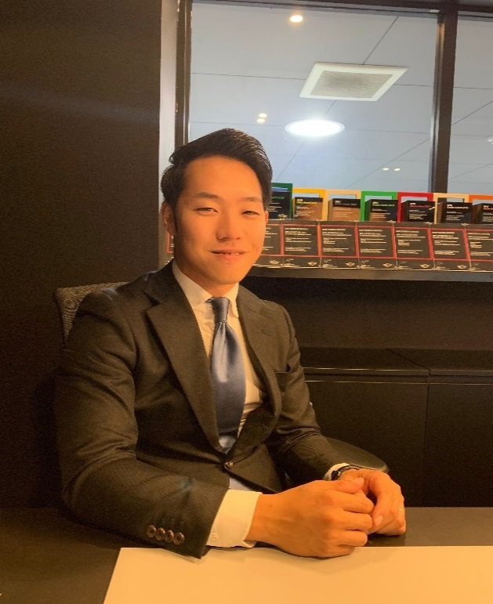
MINI TAKARAZUKA Sales Consultant
ｵｵｽﾐ ﾕｳﾔ
大角 悠也
・生年月日：１９９２年１月２４日生（２８歳）
・家族構成：妻と二人暮らし
・趣味：釣り、ゴルフ
・愛車：MINI ５DOORからCLUBMANへ乗り換えました。
・社歴：消防職員→（株）セブンスター
・好きなMINIの色：チリレッド・ソリッド もう一回乗りたいと思ってます。
・夢：街中をMINIでいっぱいにすること。ご協力頂き有難うございます。
【自己紹介】
MINI宝塚の大角と申します！！
生まれも育ちも宝塚の隣町の川西市です。大学卒業後、消防署で勤務しておりました。MINIとの出会いはその時です。私が高校生の時、当時宝塚のお店の壁面に真っ赤なMINIが貼り付いていました。高校生の時にその光景が衝撃的で「なんだあの車は！？」と雑誌で調べたのを今でも覚えています。ずっといつかは乗りたいと思い、社会人1年目に思い切って購入したのが私の人生の転機となりました。２年ほどMINIを乗り回した頃に私もMINIを販売してみたいと思う気持ちが強くなり今に至ります。早いもので入社してから４年目に入りましたが今でもフレッシュな気持ちでMINIを販売させて頂いております。我々は『モノ』を販売しているのではなく『コト』を販売している。をモットーにお客様に幸せなCar Lifeをご提供させて頂けるよう一生懸命サポートいたします。どうぞ宜しくお願い致します。
〒６６５－０８３２ 兵庫県宝塚市向月町３－２３ MINI宝塚 Tel：0797-85-3298 Mail: yuya.osumi@takarazuka.mini.jp

